Slide 1
REPORTE DE ESTADÍSTICAS DE SOLICITUDES DE INFORMACIÓN RECIBIDAS AGOSTO 2020
Dirección de Cumplimiento y Responsabilidades
Responsable de Generar la Información: Luis Eduardo Pérez Serrano
Departamento de Estadísticas
Fecha de actualización: Septiembre 2020

Slide 2
_{INDICE}
1
TOTAL DE SOLICITUDES RECIBIDAS MES, ANUAL, HISTORICO
2
MEDIO DE PRESENTACIÓN
3
COMPARATIVO DE SOLICITUDES CON EL MES ANTERIOR GRAFICA
4
COMPARATIVO HISTORICO DE SOLICITUDES RECIBIDAS POR AÑO GRAFICA
5
TOP 10 ENTIDADES CON MAS SOLICITUDES RECIBIDAS
6
COMPARATIVO TOP 10 DE ENTIDADES MAS SOLICITADAS, MES ANTERI0R
7
TOP 10 ANUAL DE ENTIDADES CON MAS SOLICITUDES
8
SOLICITUDES RECIBIDAS POR GRUPO DE SUJETOS OBLIGADOS
9
ENTIDADES CON MÁS SOLICITUDES ATENDIDAS
10
TIPO DE RESPUESTAS OTORGADAS
11
HISTORICO DE SOLICITUDES RECIBIDAS AL ICAI

Slide 3
Total de solicitudes recibidas
TOTAL HISTORICO DESDE 2004
112,257
TOTAL SOLICITUDES
ANUAL
7,086
TOTAL MENSUAL
734
AGOSTO 2020

Slide 4
Solicitudes Recibidas AGOSTO 2020

Slide 5
Comparativo de solicitudes Recibidas en Relación
al mes anterior

Slide 6
COMPARATIVO HISTÓRICO
SOLICITUDES RECIBIDAS
2004-2020

Slide 7
TOP 10: ENTIDADES CON MAS SOLICITUDES
AGOSTO 2020
ENTIDAD | TOTAL
Poder Judicial del Estado | 56
Fiscalía General de Justicia del Estado de Coahuila | 55
Secretaría de Salud | 48
Instituto Coahuilense de Acceso a la Información Pública | 57
Saltillo | 38
Secretaría de Finanzas | 24
Congreso del Estado de Coahuila | 23
Piedras Negras | 22
Despacho del Titular del Ejecutivo | 21
Secretaría de Seguridad Pública | 21

Slide 8
COMPARATIVO TOP 10:
ENTIDADES CON MAS SOLICITUDES EN RELACION
CON EL MES ANTERIOR
JULIO 2020
1. Fiscalía General de Justicia del Estado de Coahuila
2. Saltillo
3. Congreso del Estado de Coahuila
4. Secretaría de Salud
5. Secretaría de Seguridad Pública
6. Torreón
7. Secretaría de Finanzas
8. San Pedro
9. Secretaría de Gobierno
10. Matamoros
AGOSTO 2020
1. Poder Judicial del Estado
2. Fiscalía General de Justicia del Estado de Coahuila
3. Secretaría de Salud
4. Instituto Coahuilense de Acceso a la Información Pública
5. Saltillo
6. Secretaría de Finanzas
7. Congreso del Estado de Coahuila
8. Piedras Negras
9. Despacho del Titular del Ejecutivo
10. Secretaría de Seguridad Pública

Slide 9
TOP 10 ANUAL:
ENTIDADES CON MAS SOLICITUDES
ANUAL 2020
ENTIDAD | TOTAL
Fiscalía General de Justicia del Estado de Coahuila | 485
Saltillo | 375
Torreón | 339
Secretaría de Salud | 292
Instituto Coahuilense de Acceso a la Información Pública | 284
Poder Judicial del Estado | 251
Secretaría de Seguridad Pública | 229
Secretaría de Finanzas | 220
Comisión de Derechos Humanos del Estado de Coahuila | 208
Congreso del Estado de Coahuila | 195
7

Slide 10
Solicitudes Recibidas: Por Grupo de Sujetos Obligados AGOSTO 2020
Entidad | Total
LEGISLATIVO | 27
JUDICIAL | 58
EJECUTIVO | 182
DESCENTRALIZADOS | 60
UNIVERSIDADES Y CENTROS EDUCATIVOS | 16
MUNICIPIOS | 244
AUTONOMOS | 134
PARTIDOS | 4
SISTEMAS MUNICIPALES DE AGUAS Y SANEAMIENTO | 4
PARAMUNICIPALES | 4
SINDICATOS | 1
ASOCIACIONES CIVILES | 0

Slide 11
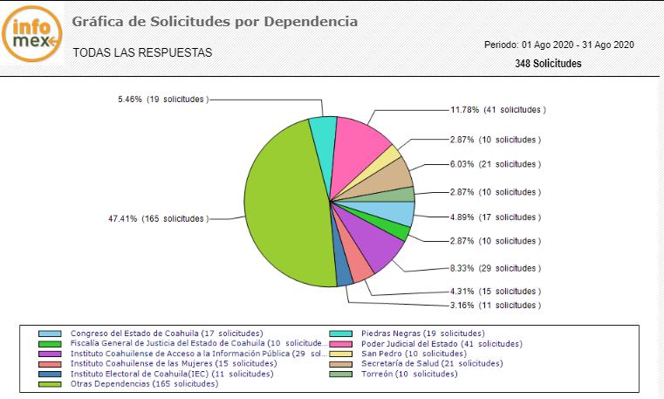
ENTIDADES CON MAS SOLICITUDES
ATENDIDAS AGOSTO 2020

Slide 12
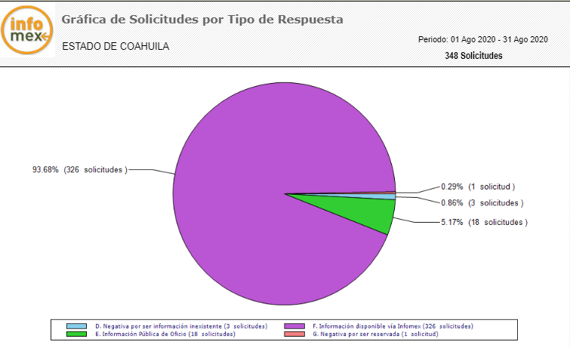
TIPO DE RESPUESTAS
OTORGADAS AGOSTO 2020

Slide 13
HISTÓRICO ICAI
SOLICITUDES RECIBIDAS
2004-2020
56
46
34
30
28
9
57
646
667
527
414
399
228
389

Slide 14
REPORTE DE ESTADÍSTICAS DE SOLICITUDES DE INFORMACIÓN RECIBIDAS
AGOSTO 2020
Dirección de Cumplimiento y Responsabilidades
Responsable de Generar la Información: Luis Eduardo Pérez Serrano
Departamento de Estadísticas
Fecha de actualización: SEPTIEMBRE 2020

